Slide 2

KHỞI ĐỘNG

Slide 3
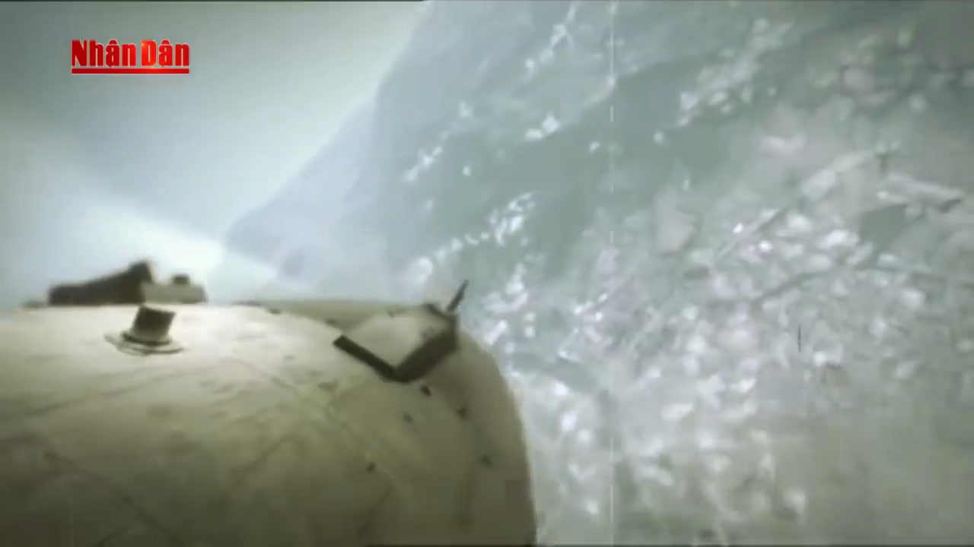
Xem video và cho biết sự kiện lịch sử nào đang được nhắc tới trong video?
A. Chiến tranh thế giới thứ nhất
B. Trận Xích Bích
C. Mỹ ném bom nguyên tử xuống Nhật Bản

Slide 4



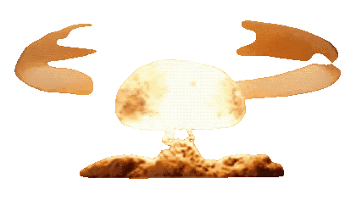

Ý kiến thứ nhất: Mỹ ném bom nguyên tử xuống Nhật Bản làm cho CTTG 2 chấm dứt sớm hơn nhiều tháng, hạn chế sinh mạng cho các bên tham chiến.
Lịch sử là gì? Hiện thực lịch sử và nhận thức lịch sử là gì và liên quan đến những yếu tố cơ bản nào?
Ý kiến thứ hai: Mỹ không cần thiết phải ném bom nguyên tử. Đó là tội ác chiến tranh, là hành vi tàn bạo chống lại loài người.
Mỹ ném hai quả bom nguyên tử xuống Nhật Bản
Đ/H

Slide 5
Bài 1: Hiện thực lịch sử và nhận thức lịch sử (t1)
History
Wellcome

Slide 6
NỘI DUNG
01
02
03
Lịch sử, hiện thực lịch sử và nhận thức lịch sử
Đối tượng, chức năng, nhiệm vụ và nguyên tắc cơ bản của Sử học
Các nguồn sử liệu và một số phương pháp cơ bản của Sử học

Slide 7




1. Lịch sử là gì
01 – Lịch sử là gì?
02 – Hiện thực lịch sử là gì?
03 – Nhận thức lịch sử là gì?
LÀM VIỆC THEO CẶP ĐÔI

Slide 8
- Lịch sử: là những gì diễn ra trong quá khứ cho tới nay.
- Hiện thực lịch sử: Là toàn bộ những gì diễn ra trong quá khứ, tồn tại 1 cách khách quan, không phụ thuộc vào ý muốn chủ quan của con người
- Nhận thức lịch sử: Là những hiểu biết của con người về quá khứ (nhận thức về sự việc đã xảy ra).

Slide 9
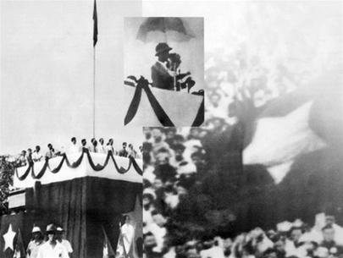
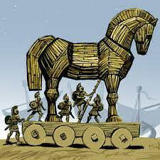
Câu chuyện Con ngựa thành Tơ-roa diễn ra trong khoảng năm 1200TCN. Cuộc chiến vì nàng He-len chỉ là một lát cắt rất mỏng của bè dày lịch sử thành Tơ-roa-một đô thị cổ có quá khứ vàng son trên 3000 năm của nhiều vương triều nằm trên eo biển Đác-đe men, kiểm soát mọi tàu bè đi từ Địa Trung Hải vào Hắc Hải. Đó chỉ là một cái cớ để Hy Lạp gây chiến tranh.
Con ngựa thành Tơ-roa
Chủ tịch Hồ Chí Minh đọc Tuyên ngôn độc lập ngày 2-9-1945
Nhận thức lịch sử
Hiện thực lịch sử

Slide 10
BÀI TẬP XÁC ĐỊNH Hiện thực lịch sử Nhận thức lịch sử

Slide 11
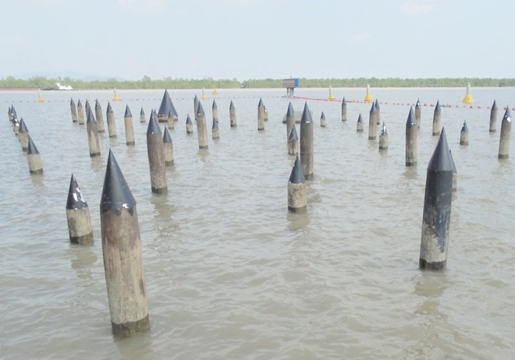
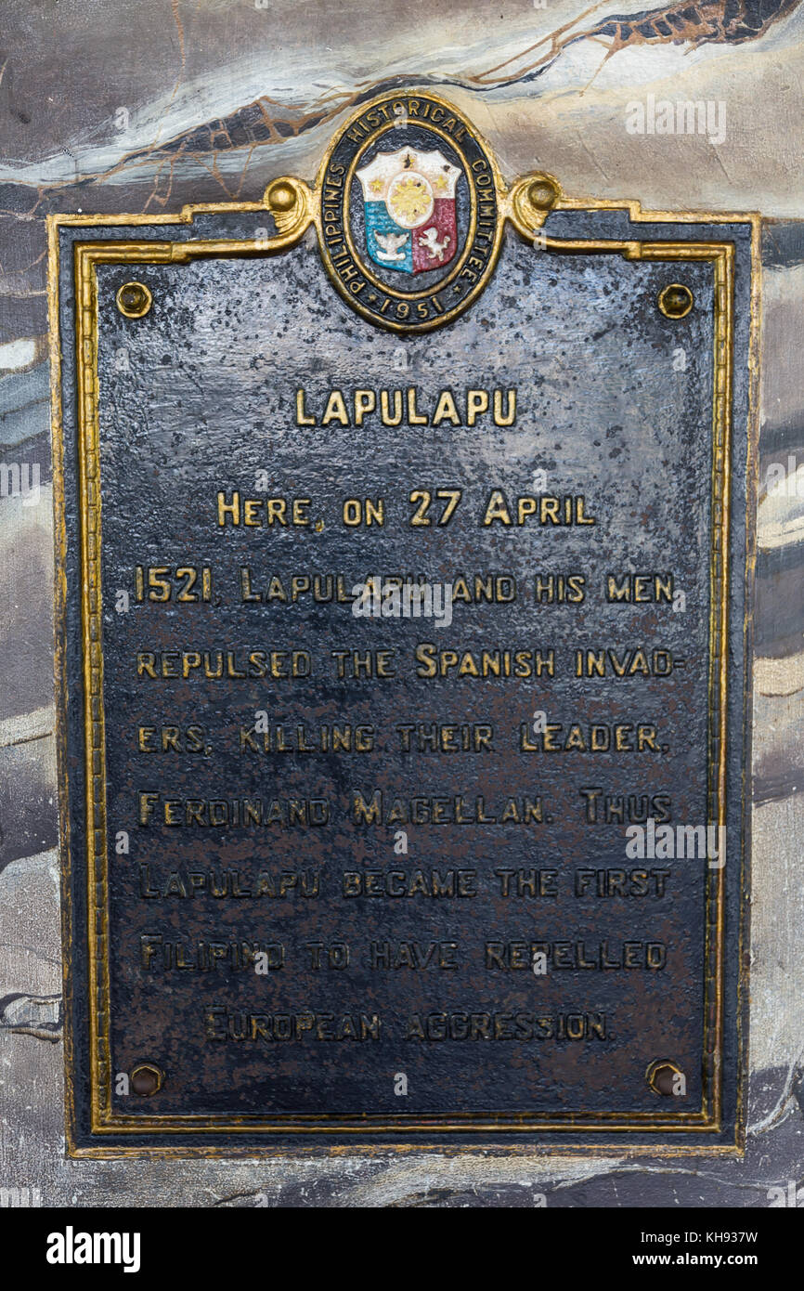
Tại nơi đây, ngày 27/4/1521 La-pu-la-pu và người dân địa phương đã đẩy lùi quân xâm lược Tây Ban Nha và giết chết tên chỉ huy Magienlăng. Do đó, La-pu-la-pu đã trở thành người Phi-lip-pin đầu tiên đánh đuổi được quân xâm lược Châu Âu.
Bia tưởng niệm thủ lĩnh La-pu-la-pu
Nhận thức lịch sử
Hiện thực lịch sử
Di tích bãi cọc Bạch Đằng

Slide 12
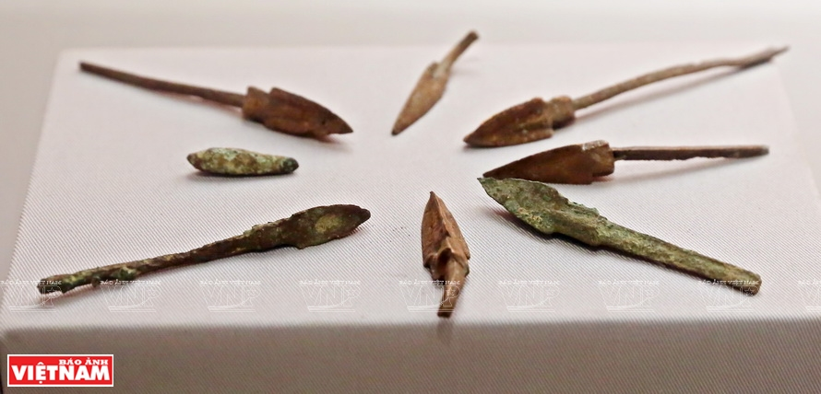

? Đâu là Hiên thực lịch sử và đâu là Nhận thức lịch sử
Hiện thực lịch sử
Nhận thức lịch sử
Mũi tên bằng Đồng tìm thấy ở Cổ Loa (1959)
Chuyện nỏ thần

Slide 13
2. Đối tượng, chức năng, nhiệm vụ và nguyên tắc cơ bản của Sử học

Slide 14
HOẠT ĐỘNG NHÓM
1
Nhóm 1
Đối tượng nghiên cứu của Sử học
Nhóm 2
2
Chức năng của Sử học
4
3
Nhóm 4
Nhóm 3
Nguyên tắc cơ bản của Sử học
Nhiệm vụ của Sử học

Slide 15
2. Đối tượng, chức năng, nhiệm vụ và nguyên tắc cơ bản của Sử học
Nhóm 1: Đối tượng nghiên cứu của Sử học?
- Đối tượng nghiên cứu: đa dạng và toàn diện gồm toàn bộ những hoạt động của con người trong quá khứ

Slide 16




Slide 17
2. Đối tượng, chức năng, nhiệm vụ và nguyên tắc cơ bản của Sử học
Nhóm 2: Chức năng của Sử học?
- Chức năng
+ Là khôi phục hiện thực lịch sử chính xác và khách quan.
+ Phục vụ cuộc sống của con người hiện tại thông qua những bài học kinh nghiệm đúc kết từ quá khứ.

Slide 18
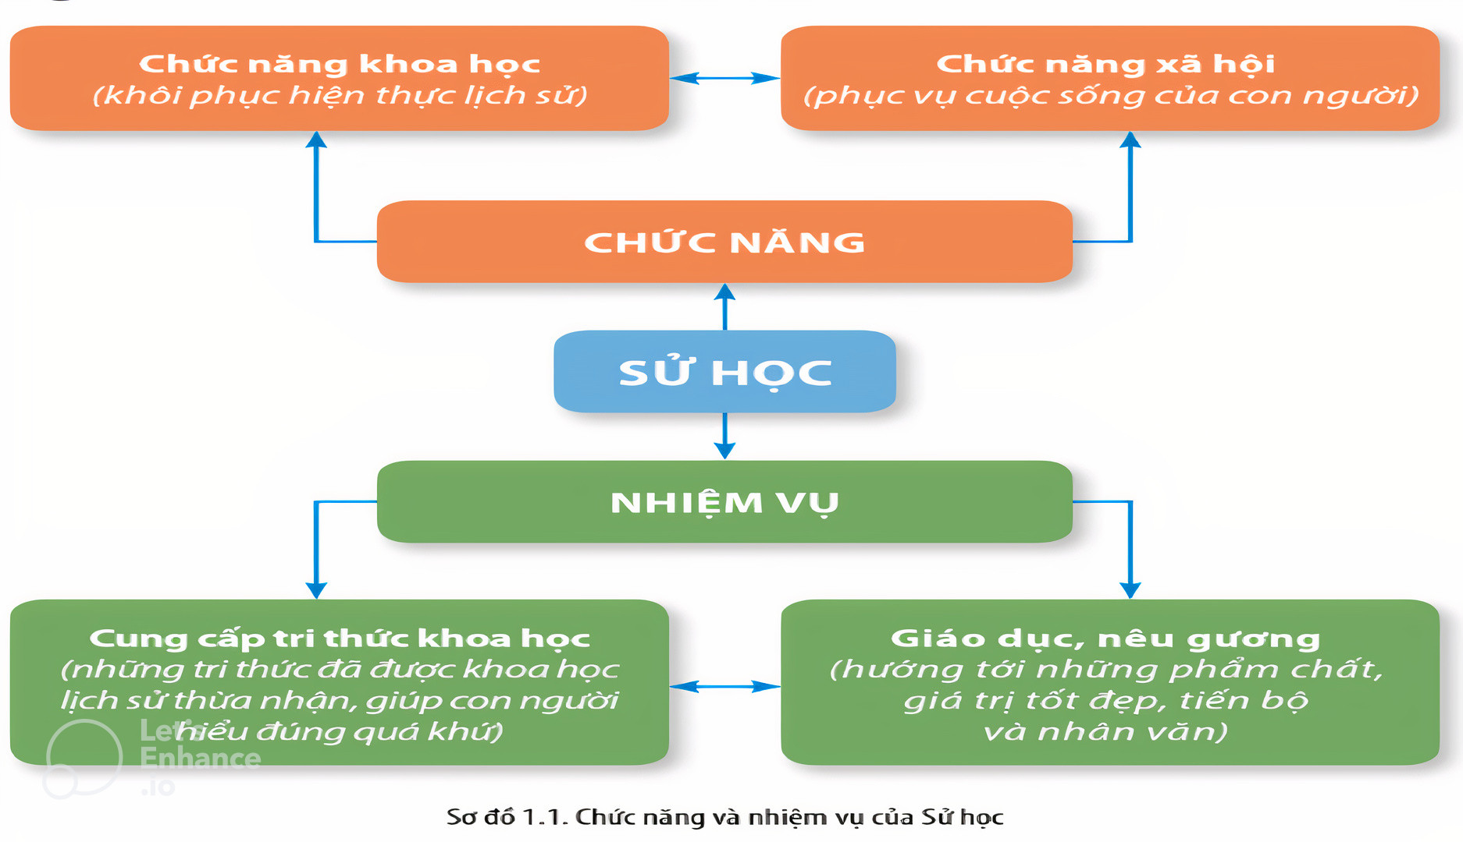

Slide 19
Nhóm 3: Nhiệm vụ của Sử học?

Slide 20
Nhiệm vụ của sử học
Nhận thức
Giáo dục
Dự báo
Thông qua việc tổng kết thực tiễn rút ra bài học kinh nghiệm…góp phần dự báo về tương lai của đất nước, nhân loại
Cung cấp tri thức khoa học giúp con người tìm hiểu, khám phá hiện thực lịch sử một cách khách quan
Góp phần truyền bá những giá trị và truyền thống tốt đẹp trong lịch sử cho thế hệ sau.

Slide 21
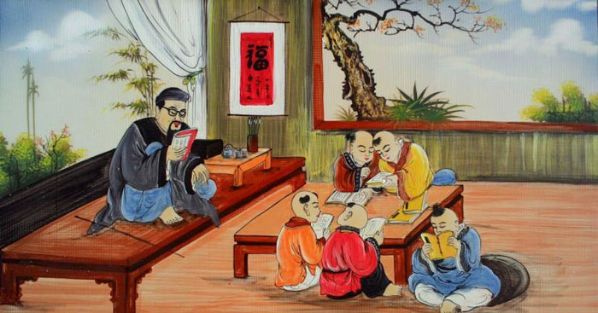


Slide 22

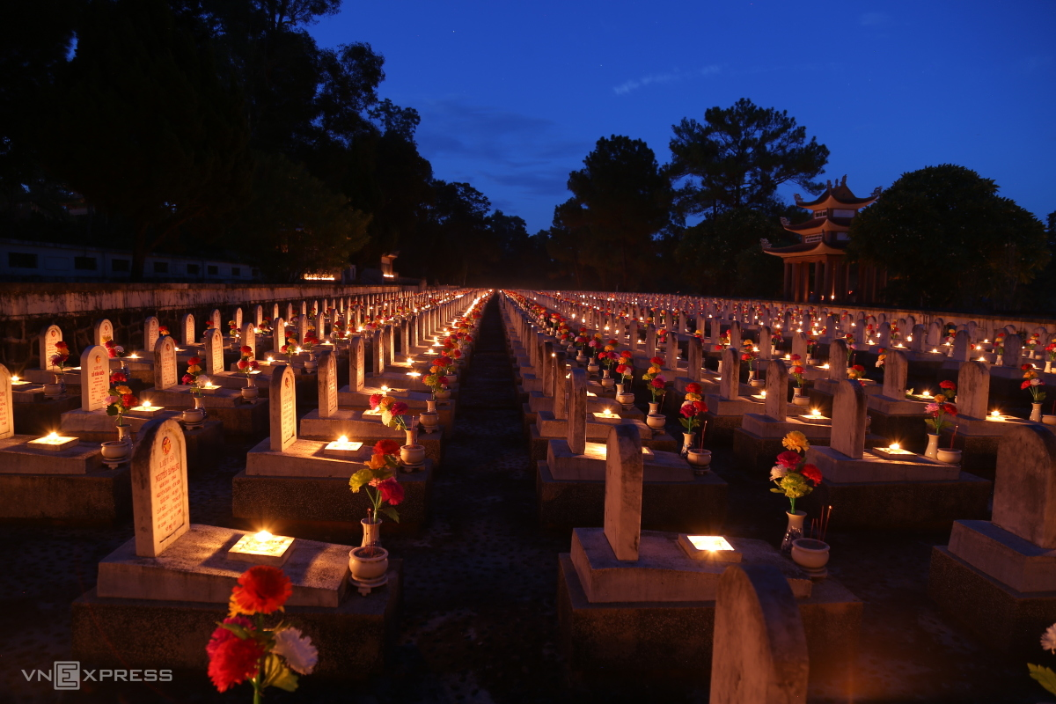

Slide 23
Nhóm 4: Nguyên tắc cơ bản của Sử học?

Slide 24
Khách quan
Trung thực
Tiến bộ
Dựa trên các nguồn sử liệu, nhà sử học khôi phục lại hiện thực lịch sử một cách khách qua, không nhìn nhận phiến diện, một chiều
Nhà sử học cần trung thực, tôn trọng những gì đã diễn ra, không xuyên tạc, thêm bớt hoặc làm sai lệch hiện thực lịch sử
Từ thấu hiểu quá khứ, sử học hướng đến phục vụ cuộc sống con người, góp phần xây dựng xã hội văn minh, tiến bộ.

Slide 25
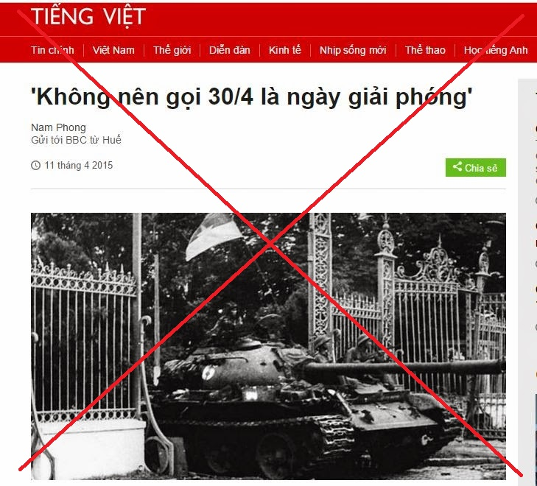
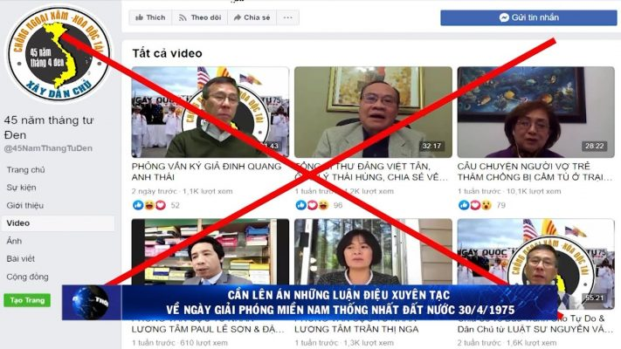
Hiện nay có rất nhiều thông tin xuyên tạc sai sự thật về lịch sử

Slide 26






LUYỆN TẬP

Slide 27




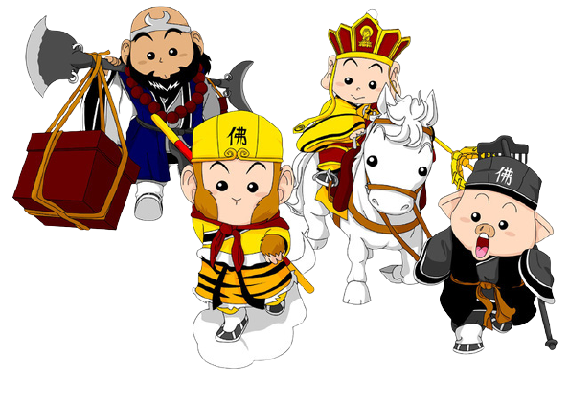



TÂY DU KÝ
TRONG KHU RỪNG CÓ RẤT NHIỀU YÊU QUÁI XUẤT HIỆN ĐỂ CẢN ĐƯỜNG THẦY TRÒ ĐƯỜNG TĂNG ĐI LẤY KINH. EM HÃY GIÚP THẦY TRÒ ĐƯỜNG TĂNG BẰNG CÁCH VƯỢT QUA CÁC CÂU HỎI CỦA YÊU QUÁI.

Slide 28
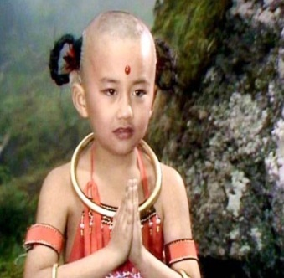
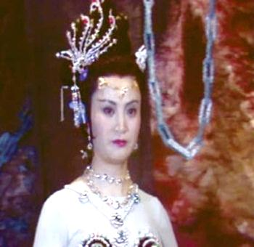
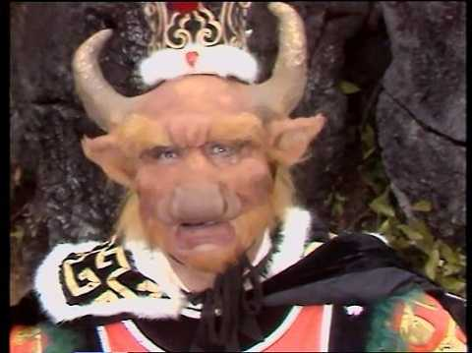
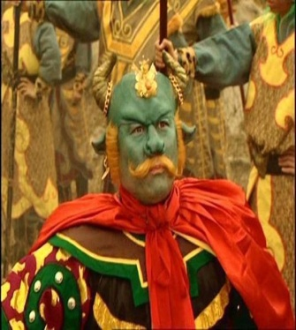

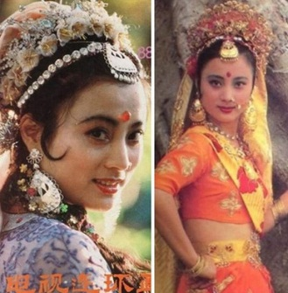
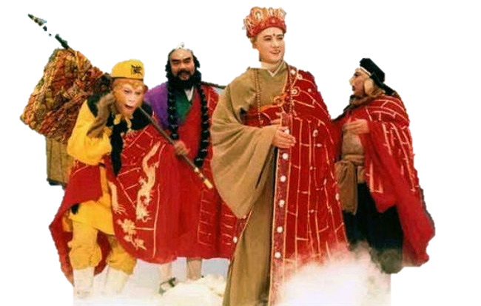


Hồng Hài Nhi
Bạch Cốt Tinh
Ngọc Thố Tinh
Ngưu Ma Vương
Thanh Ngưu Quái

Slide 29


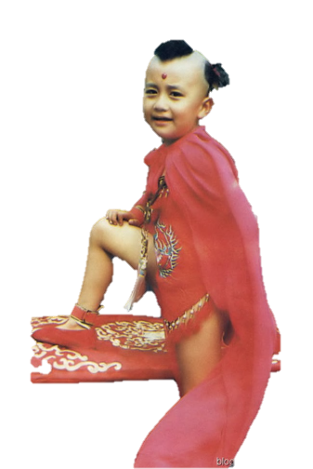
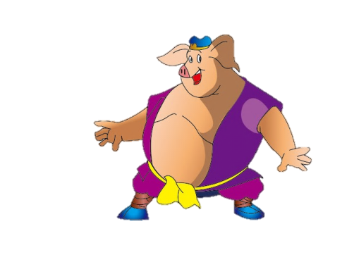

Câu 1: Hiện thực lịch sử là gì?
00:02
00:01
00:00
00:10
00:06
00:03
00:04
00:09
00:07
00:05
00:08
A. Là tất cả những gì diễn ra trong quá khứ
B. Là tất cả những gì diễn ra trong quá khứ của loài người
C. Là tất cả những gì diễn ra trong quá khứ mà con người nhận thức được.
D Là khoa học tìm hiểu về quá khứ

Slide 30
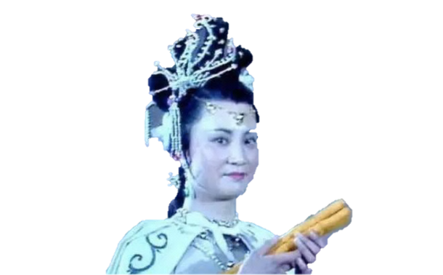

Câu 2. Nhận thức lịch sử là gì?
00:02
00:01
00:00
00:10
00:06
00:03
00:04
00:09
00:07
00:05
00:08
A. Là những mô tả của con người về quá khứ đã qua
B. Là những công trình nghiên cứu lịch sử
C. Là những hiểu biết của con người về quá khứ, được tái hiện hoặc trình bày theo những cách khác nhau
D. Là những lễ hội lịch sử văn hóa được phục dựng

Slide 31
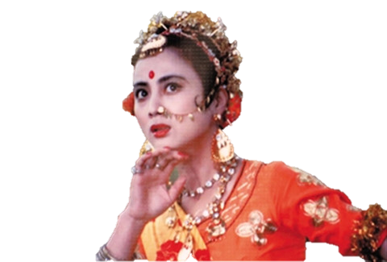
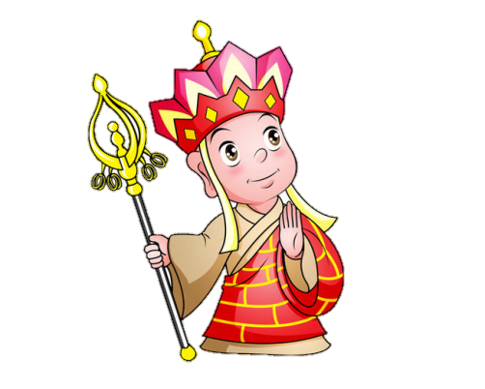
Câu 3. Ý nào sau đây KHÔNG phản ánh đúng nguyên tắc cơ bản trong nghiên cứu lịch sử?
00:02
00:01
00:00
00:10
00:06
00:03
00:04
00:09
00:07
00:05
00:08
A. Tiến bộ
B. Vì người lao động
C. Trung thực
D. Khách quan

Slide 32
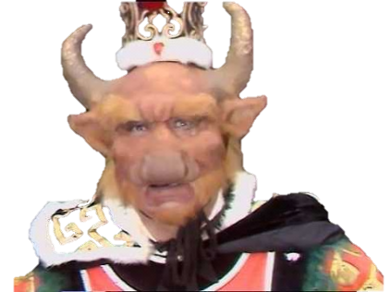
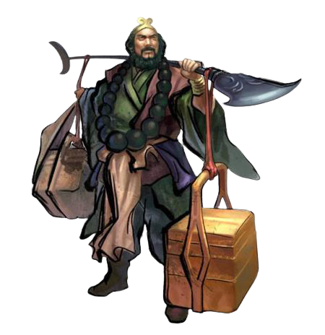
Câu 4. Ý nào sau đây KHÔNG phải là đối tượng nghiên cứu của Sử học?
00:02
00:01
00:00
00:10
00:06
00:03
00:04
00:09
00:07
00:05
00:08
A. Quá khứ của toàn thể nhân loại
B. Quá khứ của một quốc gia hoặc khu vực trên thế giới
C. Quá khứ của một cá nhân hoặc một nhóm, một cộng đồng người
D. Những hiện tượng tự nhiên xảy ra trong quá khứ

Slide 33
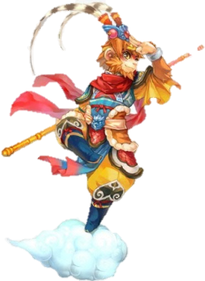
Câu 5. So với hiện thức lịch sử, nhận thức lịch sử có đặc điểm gì?
00:02
00:01
00:00
00:10
00:06
00:03
00:04
00:09
00:07
00:05
00:08
A. Nhận thức lịch sử luôn phản ánh đúng hiện thực lịch sử
B . Nhận thức lịch sử không thể tái hiện đầy đủ hiện thực lịch sử
C. Nhận thức lịch sử thường lạc hậu hơn hiện thực lịch sử
D. Nhận thức lịch sử độc lập, khách quan với hiện thực lịch sử

Slide 34
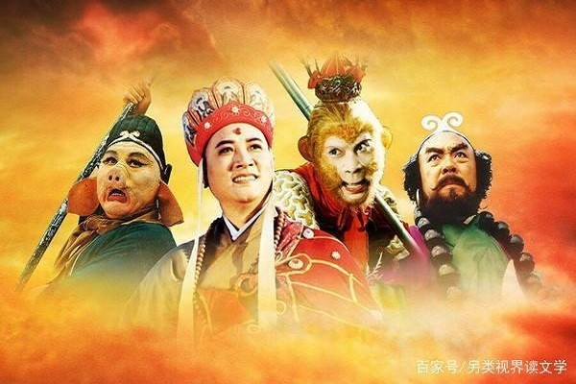
Cảm ơn các con đã giúp ta thỉnh kinh thành công!
THE END

Slide 35
Vận dụng

Slide 36

VẬN DỤNG
Tìm kiếm thông tin để tái hiện và khôi phục lại sự kiện chiến thắng Điện Biên Phủ 1954 bằng 1 đoạn văn ngắn từ 7-10 dòng.

Slide 37


